Slide 1
Le crayon des responsabilités

Slide 2
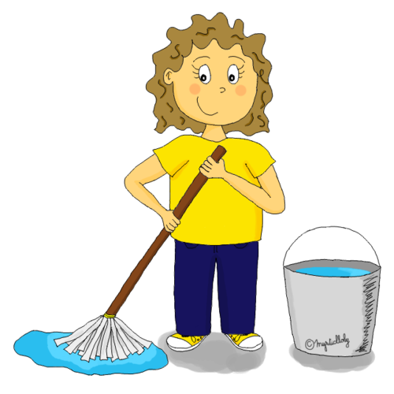
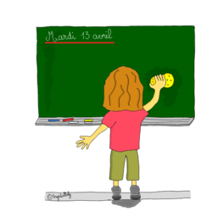
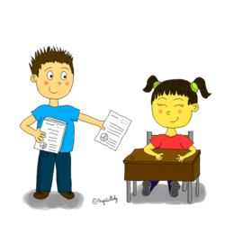
Le balayeur
Il balaie la classe lorsqu’il y a des papier ou autre par terre.
Le responsable du tableau
Il écrit la date le matin, efface le tableau à la demande de son institutrice et à la fin des cours.
Le distributeur
Il distribue et ramasse le matériel et les documents.

Slide 3
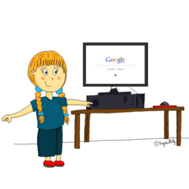
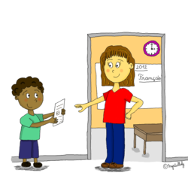
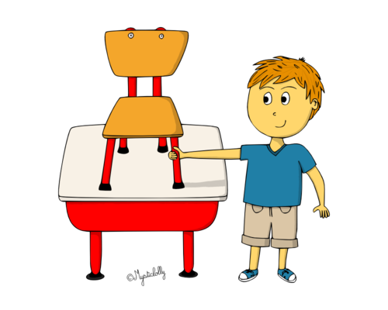
Le responsable de l’ordinateur
Il allume et éteint l’ordinateur, matin et soir.
Le messager
Il envoie un message à la direction, à un autre enseignant, à la demande de son institutrice.
Le responsable des chaises
Il vérifie que chacun ai monté sa chaise les jours de nettoyage.

Slide 4
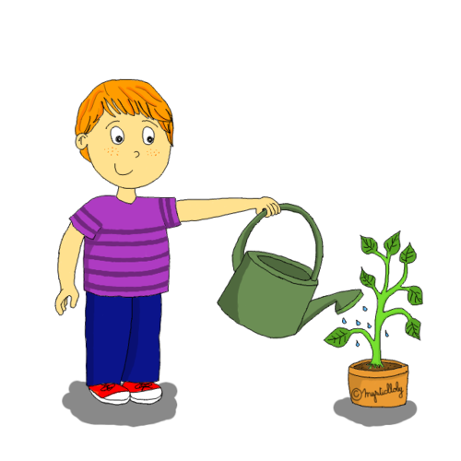
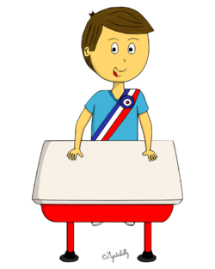

Le responsable des plantes
Il arrose les plantes à la fin de la journée.
Le président du conseil
Durant le conseil, il préside et donne la parole aux autres élèves.
Le remplaçant
Il remplace la responsabilité d’un camarade absent.

Slide 5
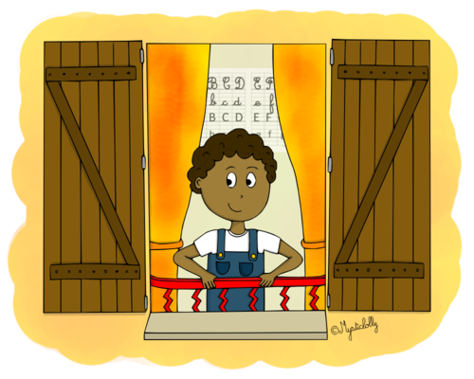
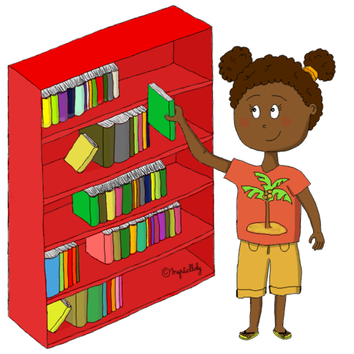
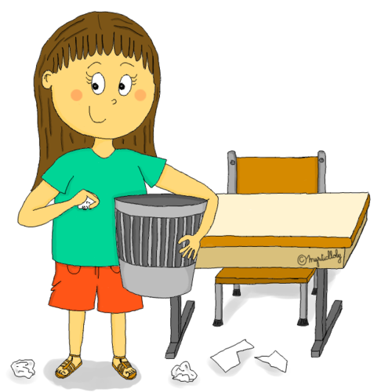
Le responsable des fenêtres
Il ouvre les fenêtres et baisse les stores lorsque cela est nécessaire.
Le bibliothécaire
.Il range la bibliothèque.
Le ramasseur de papiers
Il vérifie que la classe est propre et ramasse les éventuels papiers.

Slide 6
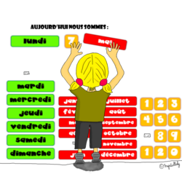
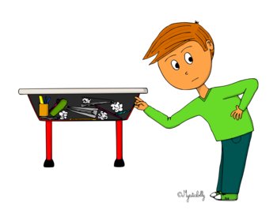
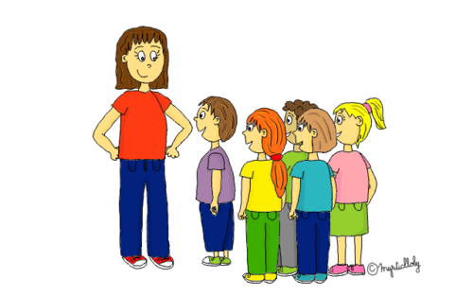
Le responsable de la date
Il écrit la date au tableau chaque matin.
L’inspecteur des pupitres
Il vérifie que les bureaux de ses camarades sont correctement rangés..
Le chef de cortège
Il se place devant et vérifie que tous les élèves de la classe sont correctement en cortège.

Slide 7
Source des images : Mysticlolly

